Slide 1
2996176
Implementación de un sistema de inventario punto éxito
presentado por
Nicolás Stiven Palacios Briñez
Jeremmy López Buitrago
Caleb Rivera Hernandez
Jaideer Arley Rincón Moreno

Slide 2
Índice
Problemática
Casos de uso extendido
1
11
Pregunta Problema
requerimientos funcionales
2
12
Objetivo principal
3
Requerimientos no funcionales
13
Objetivo especìficos
Fichas técnicas
4
14
Justificación
Mockups
5
15
Alcance y delimitación
Formato I888 SRS
6
16
Técnicas e instrumentos
Diagrama entidad relación
7
17
preguntas y respuestas
Modelo Relacional
8
18
BPMN
Normalización
9
19
Diagrama caso de uso
Punto èxito extendido.
10
20

Slide 3
Problemática
El negocio no cuenta con un sistema de inventario debido a la falta de recursos tecnológicos, utilizando métodos manuales como libretas para registrar el flujo de productos. Esta situación ha generado dificultades, como la imposibilidad de determinar cuándo reponer mercancía, lo que deriva en pérdida de ventas. Además, los clientes frecuentemente no encuentran los productos deseados, afectando así la reputación de la tienda.

Slide 4
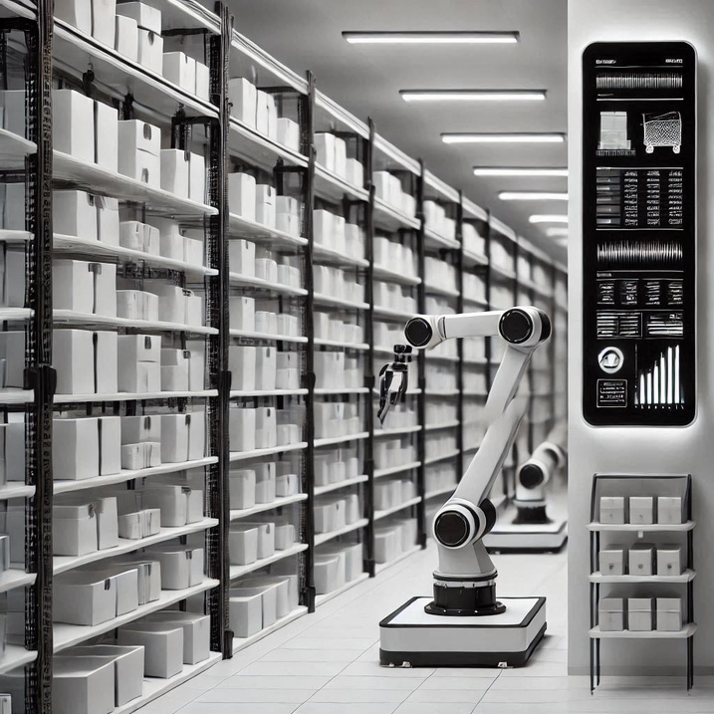
¿Pregunta Problema?
¿De qué manera un sistema de inventario automatizado puede optimizar el control de existencias, prevenir la pérdida de ventas por falta de stock y mejorar la reputación del negocio mediante la disponibilidad constante de productos?

Slide 5
Objetivo Principal
Diseñar e implementar un sistema de inventario que optimice la gestión de productos mediante un control en tiempo real, reduzca pérdidas y mejore la satisfacción del cliente mediante la disponibilidad constante de mercancía.

Slide 6
Objetivo específicos
Desarrollar un módulo de gestión de usuarios
desarrollar un módulo de gestión de inventario
Implementar un módulo de gestión documental
Esto permite la creación, edición y eliminación de cuentas de usuario, con roles diferenciados (administrador y empleado) y permisos específicos para cada uno.
Permite monitorear en tiempo real la entrada y salida de productos, generar alertas de stock bajo y mantener el inventario organizado
Para organizar y centralizar la información relevante del inventario, como reportes y registros de movimientos de productos.

Slide 7
Justificación
La implementación de un sistema de inventario es esencial debido a la falta de recursos tecnológicos que han causado descontrol en las existencias y pérdidas por falta de stock. Este sistema permitirá un control en tiempo real de las entradas, salidas y ajustes de productos, mejorando la eficiencia operativa. Además, generará alertas de stock bajo y reportes detallados, asegurando la disponibilidad constante de productos y facilitando la toma de decisiones informadas. En resumen, el proyecto optimizará la gestión del inventario, reducirá pérdidas y mejorará la satisfacción del cliente.

Slide 8
Alcance
Incluye una base de datos centralizada para registrar y actualizar existencias en tiempo real, gestión de entradas, salidas y ajustes de productos, control de usuarios con roles y permisos diferenciados, alertas de stock bajo y generación de reportes detallados. También se realizarán pruebas piloto, No incluye integración con sistemas de punto de venta (POS), logística externa ni marketing.

Slide 9
Delimitación
Ámbito del sistema: El sistema estará limitado a la gestión del inventario de Punto Éxito, excluyendo otras áreas como proveedores y marketing
Productos: Se incluirán únicamente los productos disponibles en el inventario actual de la tienda. No se abarcarán procesos de pedidos a proveedores ni la logística externa.
Usuarios del sistema: El sistema será usado únicamente por el personal encargado (administradores, empleados) no estará disponible para clientes.
Duración: El desarrollo, implementación y pruebas del sistema tendrán una duración estimada de 25 meses

Slide 10

Técnicas e instrumentos de recolección
Técnica: Entrevista
Rol: Dueño
Metodología: Se realizarán preguntas abiertas para obtener información detallada..

Slide 11
Preguntas y Respuestas
¿Cuáles son los mayores desafíos que enfrenta en la gestión diaria del inventario?
1.1.El mayor problema es que no tenemos un control claro de la tienda A veces no sabemos cuánto stock hay, y eso nos lleva a quedarnos sin productos o a tener cosas que no se venden y se vencen.
¿Cuenta con falta de productos en inventario? ¿Cómo afecta esto al negocio?
1.2.Sí, de vez en cuando, sobre todo con los productos que más se venden. Cuando un cliente no encuentra lo que busca, se va y perdemos la venta.
¿Cómo realiza el registro de la entrada de productos?
1.3.Usamos una libreta para anotar lo que llega, pero a veces se nos olvida.

Slide 12
Preguntas y Respuestas
4.¿Cómo lleva a cabo la reposición de mercancía con los proveedores? ¿Es eficiente?
1.4Lo hacemos manual. Cuando vemos que algo se está acabando, llamamos al proveedor. El problema es que a veces nos demoramos en darnos cuenta.
5.¿Qué tipo de características o funcionalidades espera de un sistema de inventario?
1.5.Me gustaría un sistema que me diga en cuánto tengo de cada producto, que me avise cuando algo se esté acabando y que los empleados tengan acceso al sistema
6.¿Cómo se controla el movimiento de productos en caso de devoluciones?
1.6.volvemos a poner el producto en el estante.

Slide 13
Preguntas y Respuestas
7.¿Cómo realiza actualmente los conteos físicos del inventario y con qué frecuencia?
1.7.Hacemos un conteo físico, y comparamos con la libreta.
8.¿Qué tan frecuente es la pérdida de productos por errores en la gestión o por robos? ¿Cómo lo manejan?
1.8.Las pérdidas son comunes, ya sea por errores al anotar o por robos. A veces nos damos cuenta de que falta algo, pero no sabemos si fue un error o si alguien se lo llevó. Eso nos genera pérdidas.

Slide 14
Preguntas y Respuestas
9.¿Cómo organiza los productos dentro de la tienda o bodega? ¿Tiene un sistema de etiquetado o clasificación?
1.9.Los organizamos por categorías (bebidas, alimentos, limpieza, etc.), pero no tenemos un sistema de etiquetas.
10.¿Qué métodos utilizan para determinar cuándo se deben realizar nuevas compras de productos o insumos?
10.1.Dependemos de lo que vemos y de la experiencia. Cuando notamos que algo se está acabando, hacemos el pedido. El problema es que a veces nos demoramos en darnos cuenta.

Slide 15
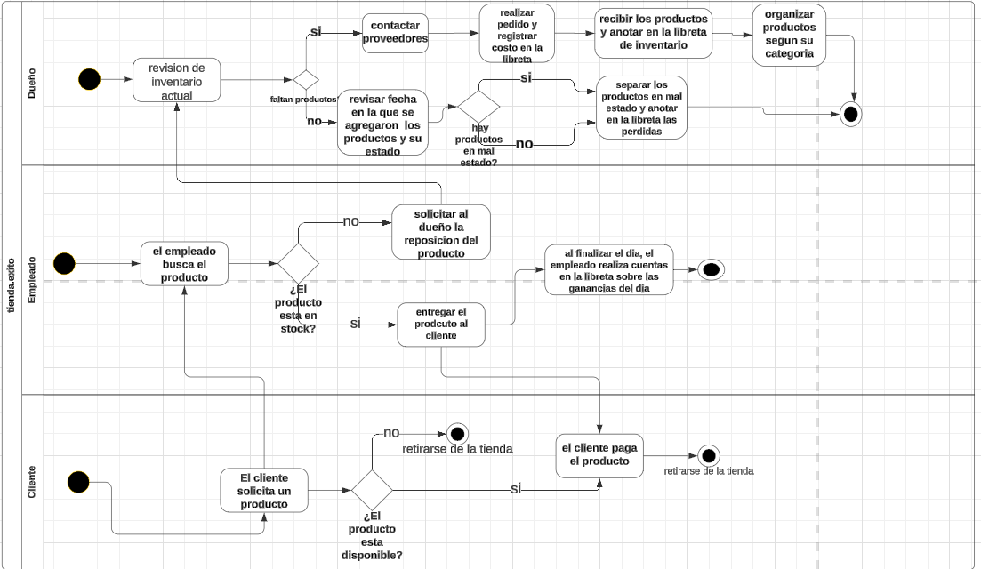
BPMN

Slide 16
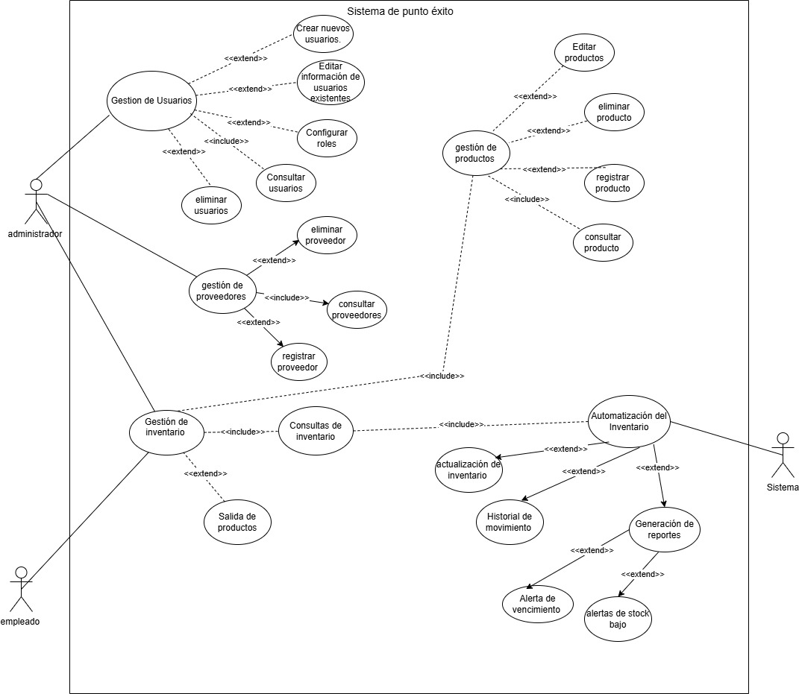
Diagrama caso de uso

Slide 17
Requerimientos funcionales
1. Inicio de Sesión (Login) : Permitir a los usuarios autenticarse en el sistema mediante nombre de usuario y contraseña, con acceso diferenciado según su rol asignado (administrador o empleado).
2.Registro de Usuarios: Proporcionar un formulario para que nuevos usuarios registren una cuenta con credenciales únicas (nombre de usuario, contraseña y rol), validando que no existan duplicados.
3.Cambio de Contraseña: Facilitar que los usuarios actualicen su contraseña de manera segura, solicitando la contraseña actual y validando la nueva contraseña según políticas de seguridad.
4. Recuperación de Contraseña:Implementar un proceso de recuperación de contraseña mediante correo electrónico, donde el usuario reciba un enlace seguro para restablecer su contraseña.
5.Cierre de Sesión : Permitir a los usuarios cerrar sesión de manera segura, invalidando el token de autenticación y redirigiéndolos a la página de inicio de sesión.

Slide 18
Requerimientos no funcionales
Tiempo de Respuesta: El sistema debe responder de manera rápida a cualquier consulta o acción.
Disponibilidad: El sistema debe estar disponible para los usuarios el mayor tiempo posible.
Seguridad de Datos: Toda la información almacenada debe ser segura y protegida contra accesos no autorizados.
Políticas de Contraseña: Implementación de políticas estrictas para contraseñas seguras.
Tolerancia a Fallos: En caso de un fallo, el sistema debe poder recuperarse automáticamente sin pérdida de datos.

Slide 19
Requerimientos no funcionales
Tiempo de Respuesta: El sistema debe responder de manera rápida a cualquier consulta o acción.
Disponibilidad: El sistema debe estar disponible para los usuarios el mayor tiempo posible.
Seguridad de Datos: Toda la información almacenada debe ser segura y protegida contra accesos no autorizados.
Políticas de Contraseña: Implementación de políticas estrictas para contraseñas seguras.
Tolerancia a Fallos: En caso de un fallo, el sistema debe poder recuperarse automáticamente sin pérdida de datos.

Slide 20
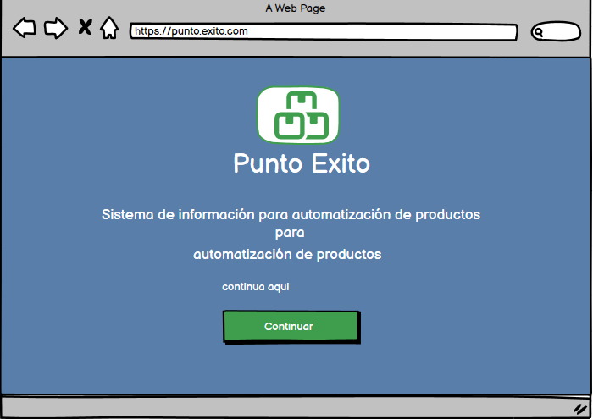
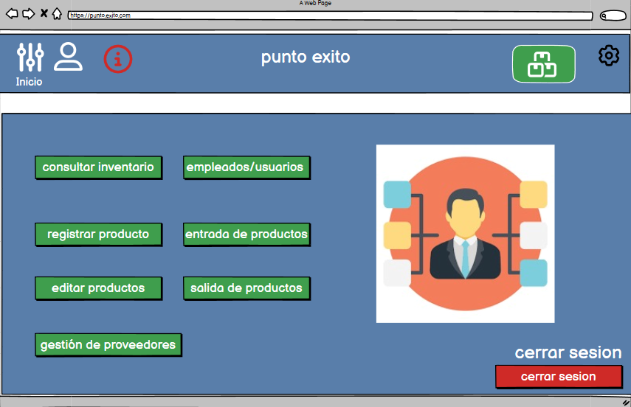
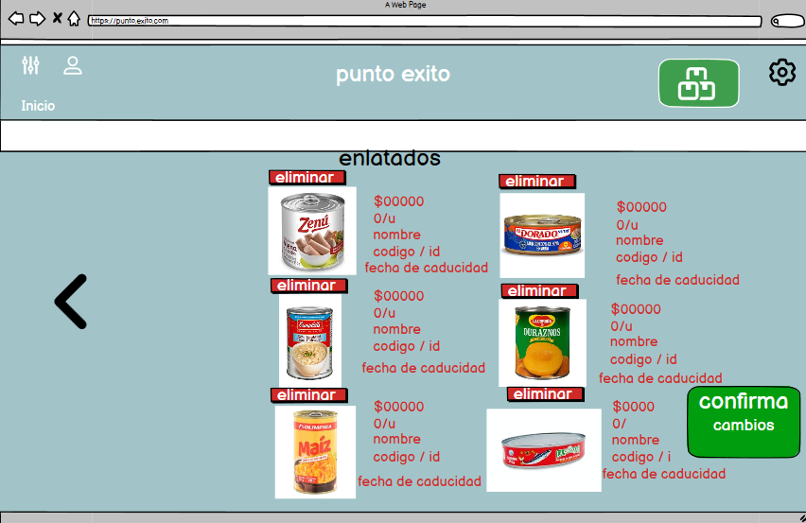
Mockups

Slide 21
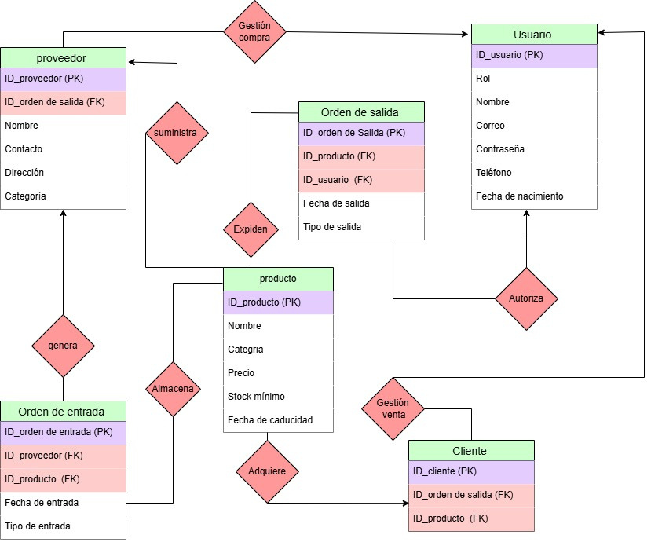
Diagrama entidad relación

Slide 22
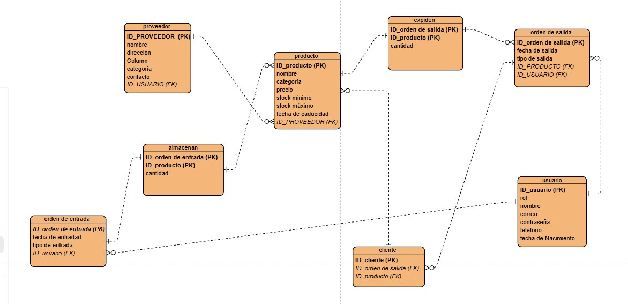
Modelo relacional

Slide 23
THANK
YOU

